Slide 1
HW1 語音控制系統
一句話，控制板上 LED
電腦辨識中文
AMB82-MINI 執行並回覆
「左邊開燈」
「右邊開燈」
01 / 14
Notes:
建議時間：20 秒
這份專題把語音辨識和操作介面放在電腦，開發板只處理簡單的燈號控制。我會先介紹操作流程，再說明辨識與通訊的設計，最後用三分鐘展示連線、語音、拒絕非控制語句及斷線提示。現有紀錄已驗證軟體與板端回覆，真人語音和實際燈光仍需要 demo 來確認。
資料依據：
hw1/readme.md
hw1/docs/verification.md

Slide 2
目標與操作規則
使用者說的話 | 板子動作
左邊開燈 | 藍燈亮，綠燈維持原狀
右邊開燈 | 綠燈亮，藍燈維持原狀
非控制或否定語句 | 不送控制指令，燈的狀態不變
先連線成功，才開放語音與控制操作
02 / 14
Notes:
建議時間：30 秒
基本需求只有兩個語音口令：左邊開藍燈，右邊開綠燈。每個口令只操作對應的燈，所以如果先開藍燈再開綠燈，兩顆可以同時亮。全部關燈使用介面按鈕，方便每次測試前重設。連線尚未驗證時，控制和語音按鈕停用。
資料依據：
hw1/readme.md
hw1/desktop/app.py
hw1/firmware/amb82_voice_led/amb82_voice_led.ino

Slide 3
系統分工
位置 | 負責的工作 | 送出的資料
電腦 | Tkinter 介面、麥克風 Silero 句尾偵測、Whisper 辨識 | 原始辨識文字
電腦 | 拒絕非控制語意 有限同音／近音校正 | 單一控制指令
區域網路 | TCP 8266 HELLO 驗證、JSON 請求與回覆 | 指令與確認結果
AMB82-MINI | 控制 GPIO 回傳指令編號及燈號狀態 | ACK、blue、green
音訊留在電腦本機，Wi-Fi 只傳控制資料
03 / 14
Notes:
建議時間：45 秒
資料處理都從電腦開始。麥克風錄到的音訊先判斷句尾，再由 Whisper 轉成中文。文字經過規則判斷，只有明確的單一開燈口令才轉成控制命令。電腦透過區域網路的 TCP 8266 送到開發板，板子執行後回覆。音訊不需要傳給開發板，也不會上傳雲端辨識服務。
資料依據：
hw1/desktop/speech.py
hw1/desktop/commands.py
hw1/desktop/protocol.py
hw1/firmware/amb82_voice_led/amb82_voice_led.ino

Slide 4
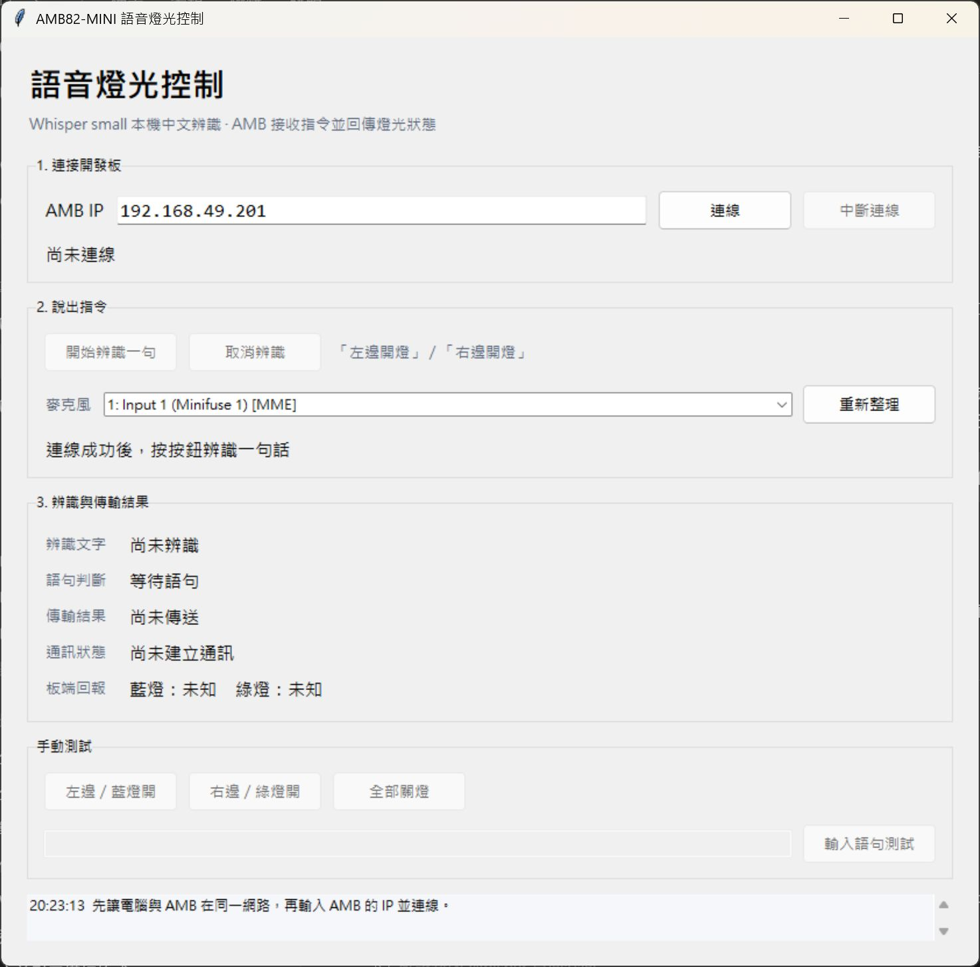
桌面操作與回饋
IP 與麥克風
驗證連線後才能操作
選好實際使用的麥克風
辨識與執行結果
原始文字保留
校正口令或拒絕理由
匹配 ACK 才顯示成功
實際程式畫面：尚未連線
04 / 14
Notes:
建議時間：35 秒
介面分成連線、錄音和結果。先輸入板子當下的 IP，成功握手後才能操作。結果區保留原始辨識文字，所以觀眾可以看到辨識器實際聽成什麼。語句判斷另外說明是否經過近音校正。傳輸結果與通訊狀態也分開呈現，送出指令本身不等於執行成功。
資料依據：
hw1/desktop/app.py
hw1/desktop/protocol.py
hw1/readme.md

Slide 5
辨識模型調整：Vosk 換成 Whisper
相同合成語音 | Vosk 原結果 | Whisper small
Hanhan：左邊開燈 | 誤認為「台燈」 | 左边开灯。
Hanhan：右邊開燈 | 誤認為「台燈」 | 右边开灯
8 個合成 WAV 樣本符合預期
包含三種聲音的左右口令，以及否定與非控制語句
這是固定樣本比較，真人與現場噪音表現仍待驗收
05 / 14
Notes:
建議時間：45 秒
最初使用 Vosk，但 Hanhan 的兩個開燈音訊被辨識成台燈。台燈屬於不同對象，因此原本規則拒絕執行，這個拒絕是正確的保護。接著用相同音訊換成 Whisper small，辨識回開燈，並測試三種聲音的左右命令與另外兩句否定、非控制語句，共八個樣本都符合預期。這不是八個真人，也不能宣稱百分之百準確。
資料依據：
hw1/docs/verification.md
hw1/logs/whisper-model-check.json

Slide 6
本機錄音與句尾判斷
步驟 | 處理方式
1 錄音與重取樣 | 錄一句話，PyAV 轉為 16 kHz 音訊
2 Silero VAD | 辨認語音區段，句尾停頓約 1 秒
3 Whisper small | CPU int8 本機辨識，保留整句文字
4 完整性檢查 | 12 秒內未完成或使用者取消，就不送指令
短句模型推論約 1.15～1.44 秒
合成 WAV，i7-13700K／8 執行緒，不含錄音與句尾等待
06 / 14
Notes:
建議時間：40 秒
錄音不是固定切出片段就直接猜命令。程式先用 PyAV 轉成 16 kHz，再以 Silero VAD 判斷是否有完整語音及句尾，約停頓一秒後才交給 Whisper。Whisper 保留整句文字，避免只挑出開燈片段而漏掉後面的否定。取消或超過十二秒都不執行未完成語句。合成 WAV 在測試機的模型推論時間約一點一五到一點四四秒，這不包含錄音與句尾等待。
資料依據：
hw1/desktop/speech.py
hw1/logs/whisper-model-check.json
hw1/docs/verification.md

Slide 7
有限近音校正與拒絕規則
辨識文字 | 處理結果
有并开灯、又邊開燈 | 近音校正為「右邊開燈」
佐邊開燈、左并开灯 | 近音校正為「左邊開燈」
不要有并开灯、右邊不開燈 | 否定或取消，不執行
右邊台燈、右邊開門 | 動作或對象不同，不執行
右邊開燈嗎、左右邊開燈 | 問句或方向不清楚，不執行
先拒絕不合語意的句子，再做有限拼音校正
07 / 14
Notes:
建議時間：50 秒
使用者曾回報有并开灯，所以這裡加入有限的拼音容錯。方向第一音節只能是 zuo 或 you，邊允許 bian、bin、bing，最後兩音必須是 kai、deng。判斷之前先拒絕否定、取消、問句、轉述和其他動作，並且保留原始文字。這不是完整語意模型，也不是整句相似度二選一。如果辨識器完全漏掉不要，規則仍可能無法恢復原意，這是需要揭露的限制。
資料依據：
hw1/desktop/commands.py
hw1/desktop/tests/test_commands.py
hw1/readme.md

Slide 8
TCP 連線與 ACK 確認
1 HELLO 驗證裝置及版本
2 每則請求帶 id 與 command，JSON 後接換行
{"id":3,"command":"BLUE_ON"}
3 回覆編號與指令相符，且 ok=true 才成功
3 秒逾時或回覆格式不符
關閉連線，LED 狀態標為未知，重新連線後再確認
08 / 14
Notes:
建議時間：45 秒
電腦先送 HELLO，驗證裝置名稱 AMB82-MINI 和 protocol 1，再啟用操作。每個請求帶整數 id，回覆必須是相同 id 和 command，且 ok、blue、green 必須是布林值。三秒未收到完整且有效回覆就視為通訊失敗，不能直接說燈已成功亮起。程式每五秒會用 STATUS 確認狀態。ACK 表示韌體已處理指令，不代表光學量測。
資料依據：
hw1/desktop/protocol.py
hw1/desktop/app.py
hw1/firmware/amb82_voice_led/amb82_voice_led.ino

Slide 9
AMB82-MINI 韌體與燒錄
控制指令 | LED 腳位 | 輸出
BLUE_ON | 藍燈 23 / PF9 | HIGH 亮
GREEN_ON | 綠燈 24 / PE6 | HIGH 亮
ALL_OFF | 兩顆 LED | LOW 滅
COM3 燒錄已成功
Download Mode 燒錄，重啟後以 115200 baud 讀取 IP
執行工具：hw1/tools/upload.ps1 IP 查詢：hw1/tools/read_ip.ps1
09 / 14
Notes:
建議時間：40 秒
這個版本使用 AMB82-MINI，不能套用其他 Ameba 型號的腳位。官方 SDK 定義藍燈在 23、PF9，綠燈在 24、PE6，HIGH 亮、LOW 滅。開機先關兩燈，開啟其中一顆不影響另一顆。Arduino CLI 已透過 COM3 成功燒錄，韌體大小 4,788,224 bytes。Wi-Fi 名稱與密碼保留在本機設定檔，簡報不展示。重新燒錄需要 Download Mode，重啟後才執行網路服務。
資料依據：
hw1/firmware/amb82_voice_led/amb82_voice_led.ino
hw1/logs/upload.log
hw1/logs/compile.log
hw1/tools/upload.ps1
hw1/tools/read_ip.ps1

Slide 10
已完成的檢查與實機回覆
檢查範圍 | 目前證據
桌面回歸測試 | 42 項通過：語句、錄音、UI 與 TCP
韌體解析器 | 93 項檢查通過：格式、長度與 ID 邊界
合成音訊 | 8 個樣本符合預期，另有 5 筆整合檢查
實機 Wi-Fi / TCP | HELLO、藍燈、綠燈、關燈收到正確 ACK
拒絕非法操作 | 未 HELLO 與未知指令遭拒，回報狀態不變
證據日期：2026-09-19。實機 ACK 與真人驗收分開記錄
10 / 14
Notes:
建議時間：45 秒
檢查分成幾層。桌面程式有四十二項回歸測試，韌體解析器有九十三項檢查。合成 WAV 有八筆模型比較，加上五筆正式流程整合檢查，其中包含模擬麥克風輸入。硬體方面，歷史測試 IP 192.168.49.201 的開發板已回覆 HELLO、藍燈、綠燈和關燈。也確認握手前的控制以及未知命令都遭拒絕。這些數字只代表對應測試範圍，不等於真人辨識率。
資料依據：
hw1/docs/verification.md
hw1/logs/whisper-model-check.json
hw1/logs/whisper-integration-check.json
hw1/logs/hardware-check.json

Slide 11
現場驗收與目前限制
12 次現場紀錄仍待填寫
左邊 5 次 + 右邊 5 次
非控制語句 1 次 + 通訊中斷 1 次
每次同時看原始文字、語句判斷、ACK 與實際 LED
辨識器可能漏字，近音規則無法還原所有原意
板子回報輸出狀態，實際燈光需要肉眼確認
11 / 14
Notes:
建議時間：35 秒
目前 test-record.csv 留有十二筆空白結果。正式驗收要左邊與右邊各五次，再做非控制語句及通訊中斷。每次都要記錄原始文字、畫面提示與兩顆燈實際反應，失敗也照實記。現有限制有兩個：辨識器漏掉否定詞時，後續規則可能沒有足夠資訊拒絕；ACK 只反映韌體寫入的 GPIO 狀態，所以仍需要眼睛確認燈光。
資料依據：
hw1/docs/test-record.csv
hw1/docs/verification.md
hw1/desktop/commands.py

Slide 12
3 分鐘 demo 錄製順序
時間 | 畫面與操作 | 觀眾要看到的結果
0:00-0:25 | 展示未連線，再輸入當下 IP | 按鈕停用，HELLO 成功後啟用
0:25-1:05 | 先關燈，左右各說一次 | 原始文字、ACK 與對應 LED
1:05-1:35 | 說非控制與否定語句 | 顯示拒絕，LED 不變
1:35-2:00 | 文字輸入「有并开灯」 | 原文保留，另顯示近音校正
2:00-2:35 | 斷開 Wi-Fi 再操作 | 通訊失敗，LED 狀態未知
2:35-3:00 | 恢復網路，重連並全部關燈 | 重新確認狀態，結束錄影
12 / 14
Notes:
建議時間：3 分鐘 demo
錄影前先暖機載入 Whisper，確認當下 IP 和麥克風。畫面需同時拍到桌面結果區與開發板 LED，可以用螢幕錄影搭配攝影機小視窗。先展示未連線的按鈕停用，再連線。左右口令各操作一次，兩次之間可全部關燈。接著用今天天氣很好與不要左邊開燈展示拒絕。近音規則用文字輸入有并开灯，明確說這是在測文字容錯，不假裝真人錄音。最後斷 Wi-Fi 展示失敗，恢復連線並關燈。若等待超過預計時間，保留原始錄影並如實說明。這段三分鐘展示不代替十二次正式驗收。
資料依據：
hw1/readme.md
hw1/desktop/app.py
hw1/docs/test-record.csv

Slide 13
Demo 失敗時的排查順序
看到的問題 | 先確認什麼
無法連線 | 板子供電、當下 IP、同一區域網路 TCP 8266 可達，沒有另一個桌面佔用
聽不到或一直等 | 麥克風選擇、Windows 權限 等可說話提示，說完停頓約 1 秒
文字辨識錯誤 | 先看原始辨識文字 再看是模型誤聽或規則拒絕
傳輸逾時或狀態未知 | 恢復 Wi-Fi，重新連線 確認回報，再觀察實際 LED
保留失敗畫面與原因，重新測試後再更新紀錄
13 / 14
Notes:
建議時間：40 秒
失敗時先判斷哪一層有問題。連線失敗先查供電、IP 和網路，板子一次只接受一台桌面。錄音問題先查裝置與權限，等載入完成再說。辨識錯誤要先看原始文字，避免把規則正確拒絕誤認為通訊失敗。通訊逾時則重新連線後確認狀態，不能直接把未知當作熄滅。展示失敗可以照實說明，不必掩蓋。
資料依據：
hw1/readme.md
hw1/desktop/app.py
hw1/desktop/speech.py
hw1/desktop/protocol.py
hw1/firmware/amb82_voice_led/amb82_voice_led.ino

Slide 14
成果與下一步
電腦完成中文辨識與操作回饋
AMB82-MINI 執行控制並回傳 ACK
接下來完成真人語音與實際 LED 驗收
啟動：hw1/desktop/start.cmd
14 / 14
Notes:
建議時間：25 秒
目前已經完成可啟動的電腦端介面、離線中文辨識、近音判斷、通訊確認和開發板韌體，也已完成燒錄與實機 ACK 檢查。下一步就是用實際麥克風與肉眼觀察，把十二項現場結果填完整。日常操作只要啟動 start.cmd，輸入板子當下的 IP，再開始說話。
資料依據：
hw1/readme.md
hw1/docs/verification.md
hw1/docs/test-record.csv

